Slide 1
Entwicklungsprojekt
Audit 1
Adonisa Gashi, Madina Ibragimova,
Sekarja Benaggoune

Slide 2
Inhaltsverzeichnis
1.Problemstellung
2.Projektidee
3.Zielsetzung
4.Domänmodell
5.Zielhierarchie
6.Nutzeranalyse
7. Risikoanalyse

Slide 3
Problemstellung
Gewohnheiten in Alltag beeinflussen Verhaltensweisen und Routinen.
Schwerpunkt: Gewohnheitsverfolgung und Selbstoptimierung.
Schwierigkeiten bei der Entwicklung gesunder und dauerhafter Gewohnheiten.
Mangel an Disziplin und bewusstem Verständnis für Gewohnheiten.
Fehlende effektive Strategien und Planung.
Verständnis, Verfolgung und gezielte Selbstoptimierung von Gewohnheiten.

Slide 4
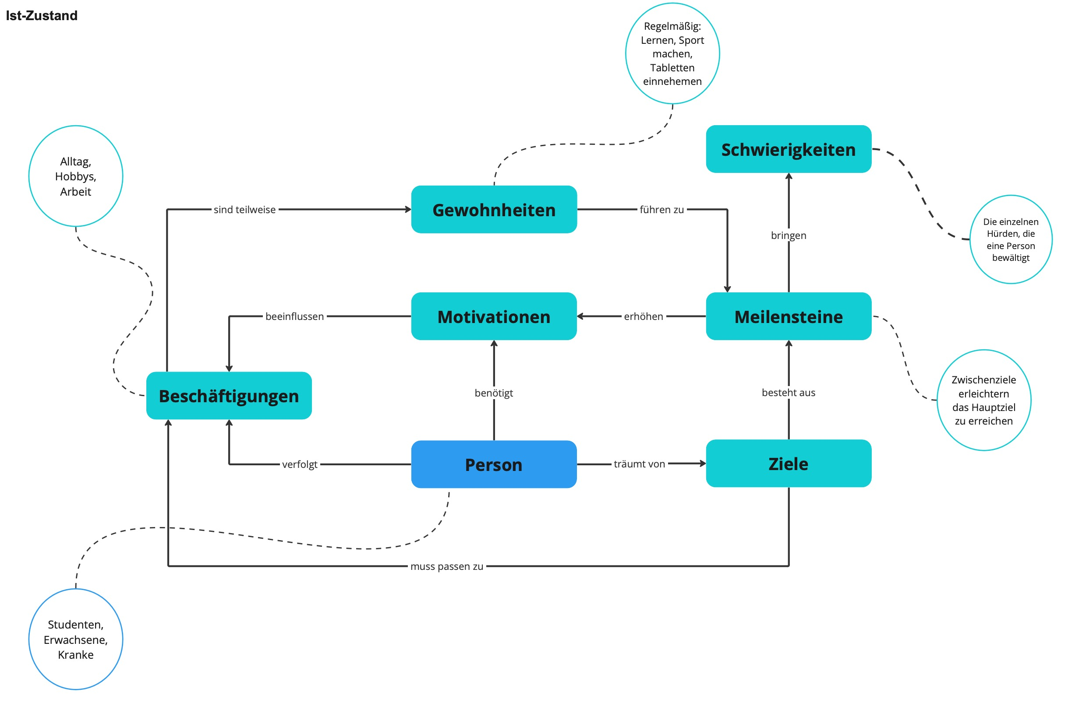
Domänmodell

Slide 5
Projektidee
Das System soll dem Nutzer helfen, persönliche Ziele zu erreichen und bei der Selbstoptimierung unterstützen.
"Streaks" als Belohnungssystem, die den Nutzer motivieren, seine Ziele konsequent zu verfolgen.
Ranglisten werden integriert, um die Motivation des Nutzers weiter zu steigern.
Der Nutzer kann eigene Deadlines und Zeitpläne setzen.
Die Funktion "Journaling" erlaubt dem Nutzer, seine Erfahrungen und Emotionen zu dokumentieren.
Benachrichtigungen und Mitteilungen werden verwendet, um den Nutzer zu erinnern.

Slide 6
Zielsetzung
Unterstützung des Endnutzers.
Gewohnheitsverfolgung und Selbstoptimierung ermöglichen.
Effektive Umsetzung
Verbesserung der Lebensqualität
Förderung von Gesundheit, Produktivität und persönlichem Wachstum

Slide 7
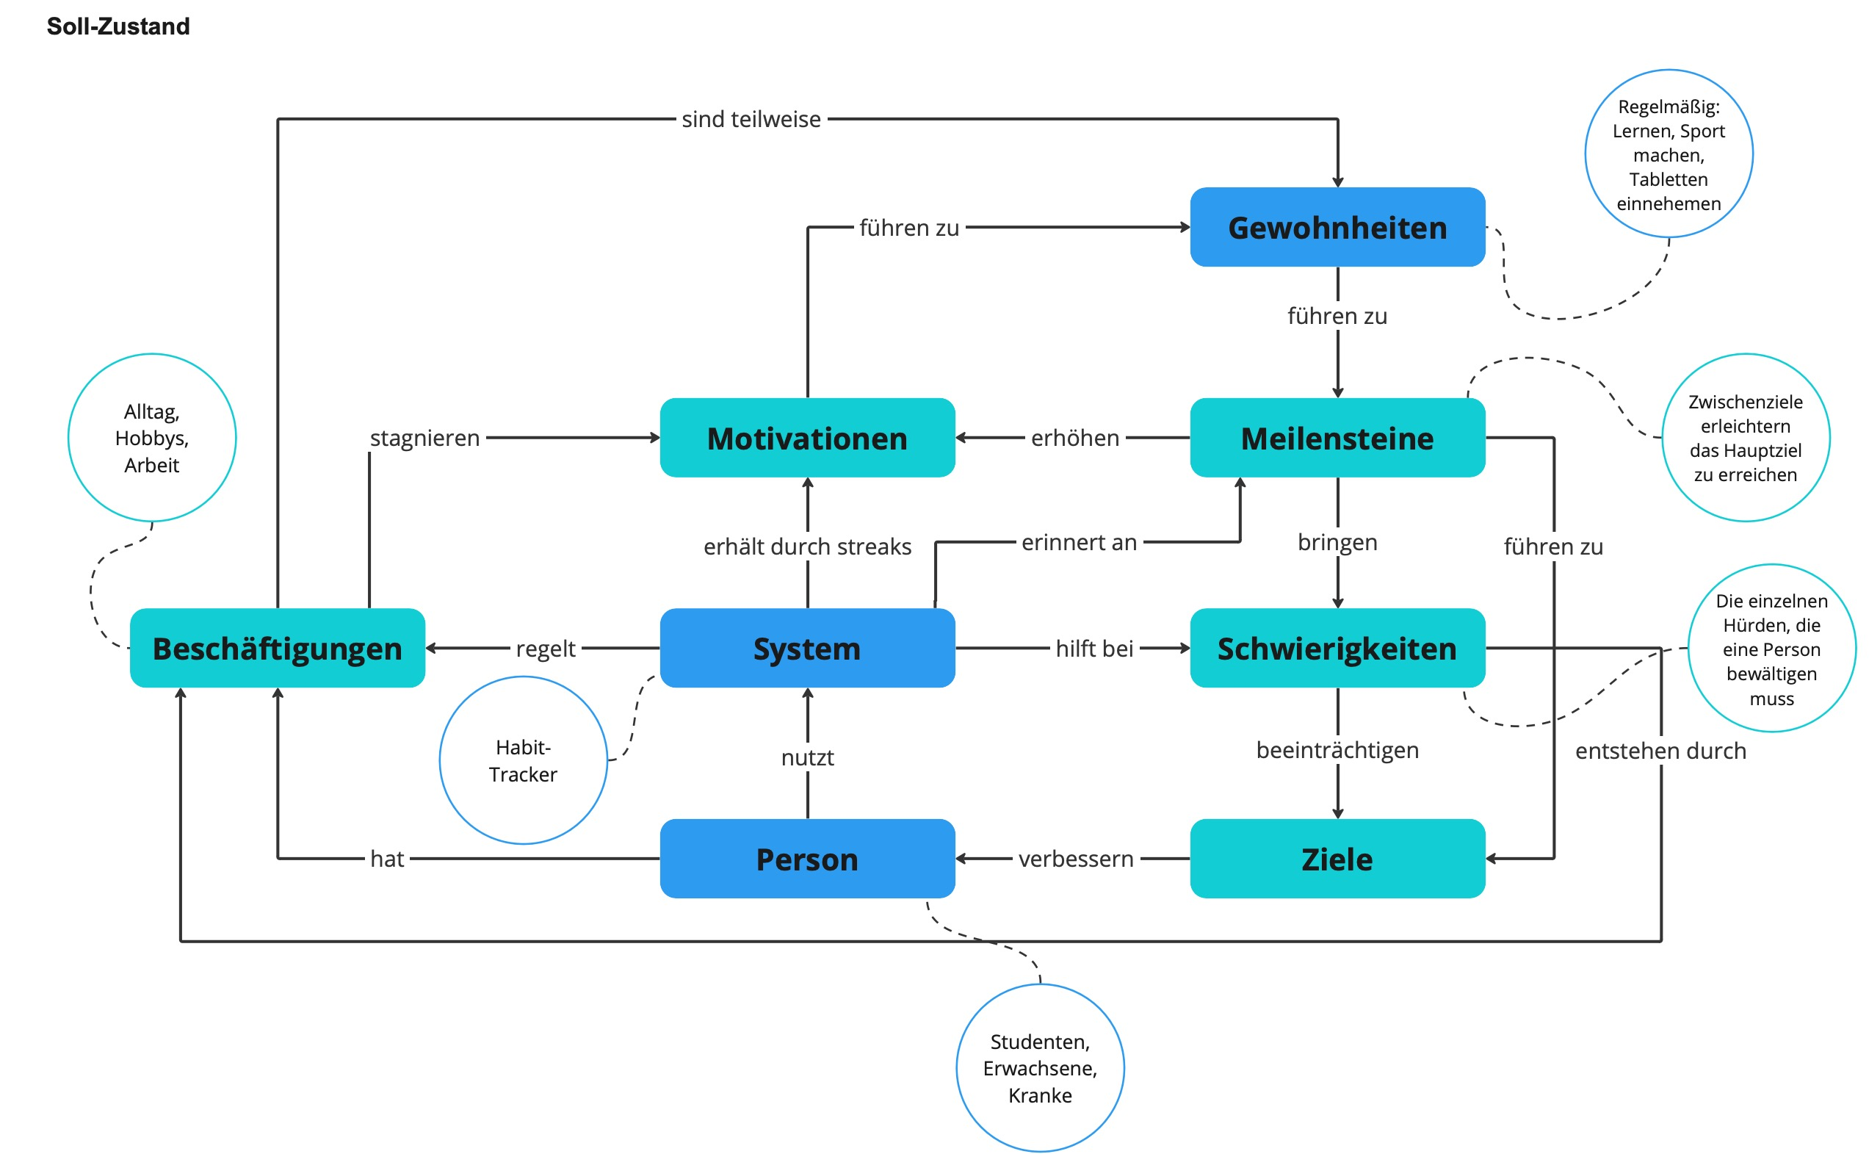
Zielsetzung

Slide 8
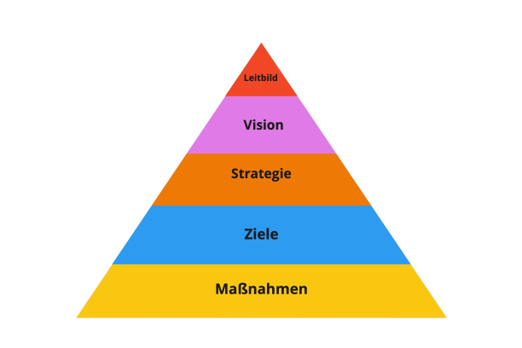
Zielhierarchie

Slide 9
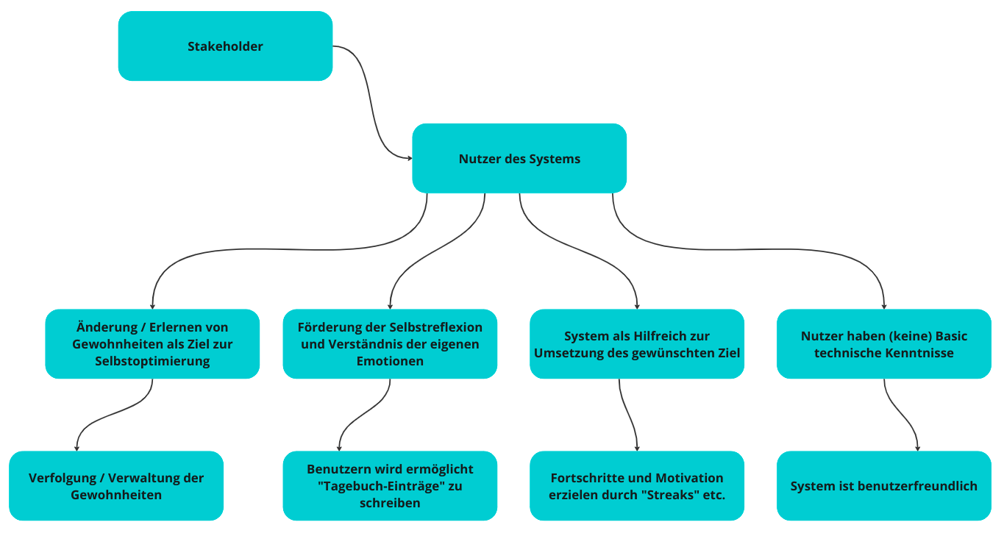
Nutzeranalyse

Slide 10
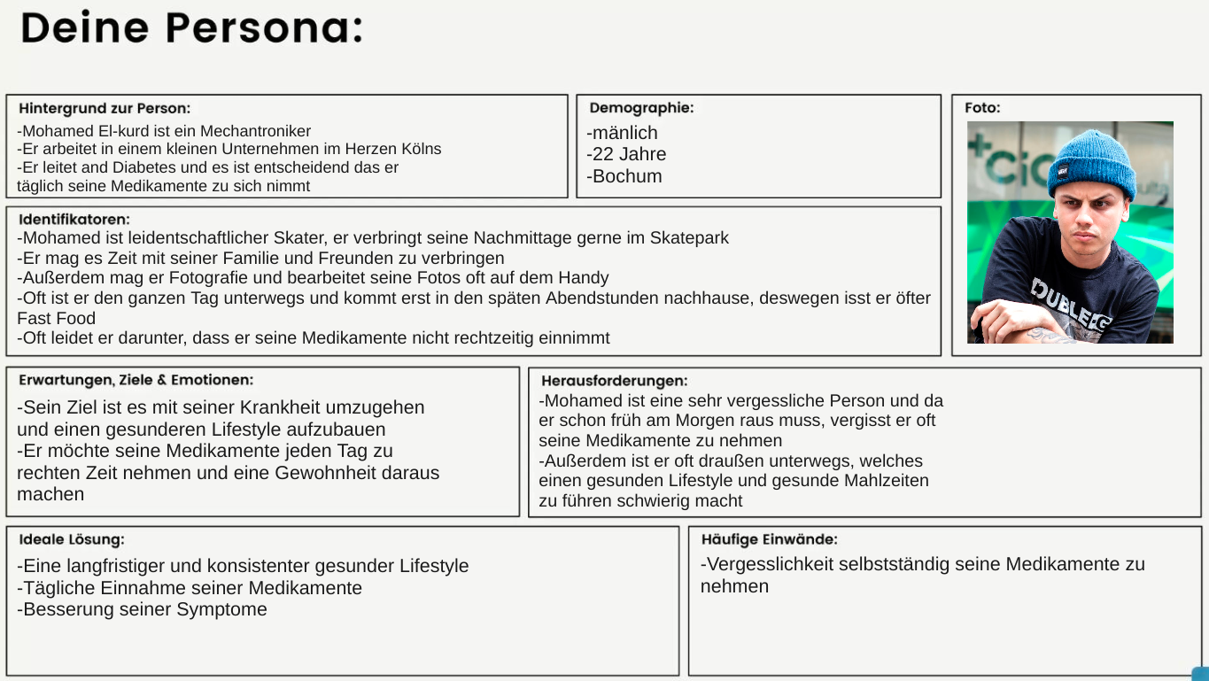

Slide 11
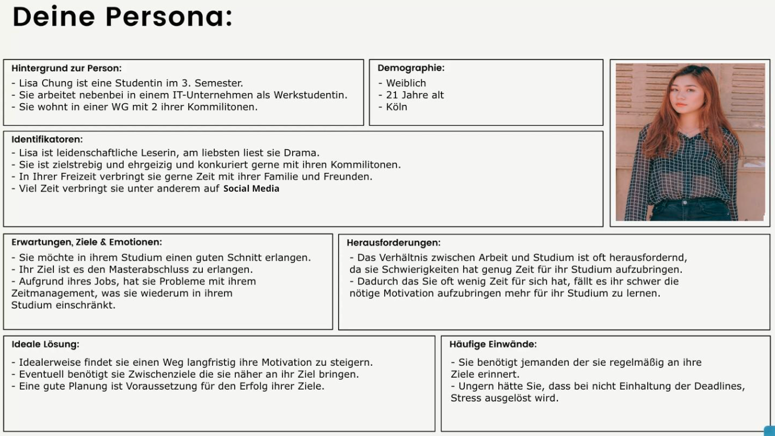

Slide 12
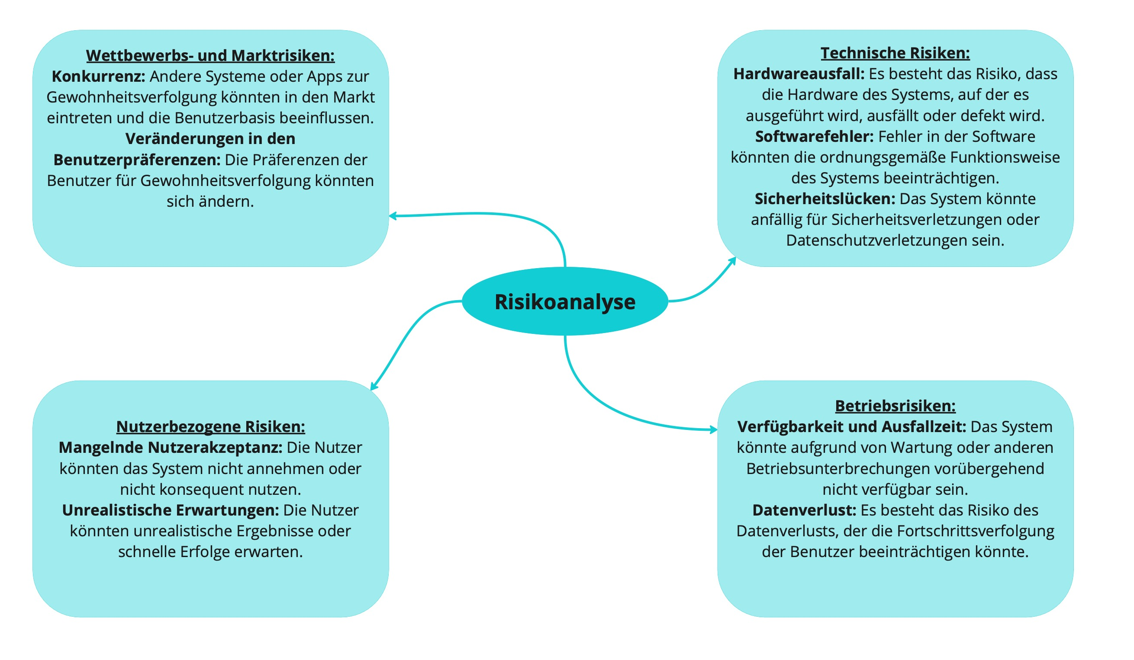
Risikoanalyse

Slide 13
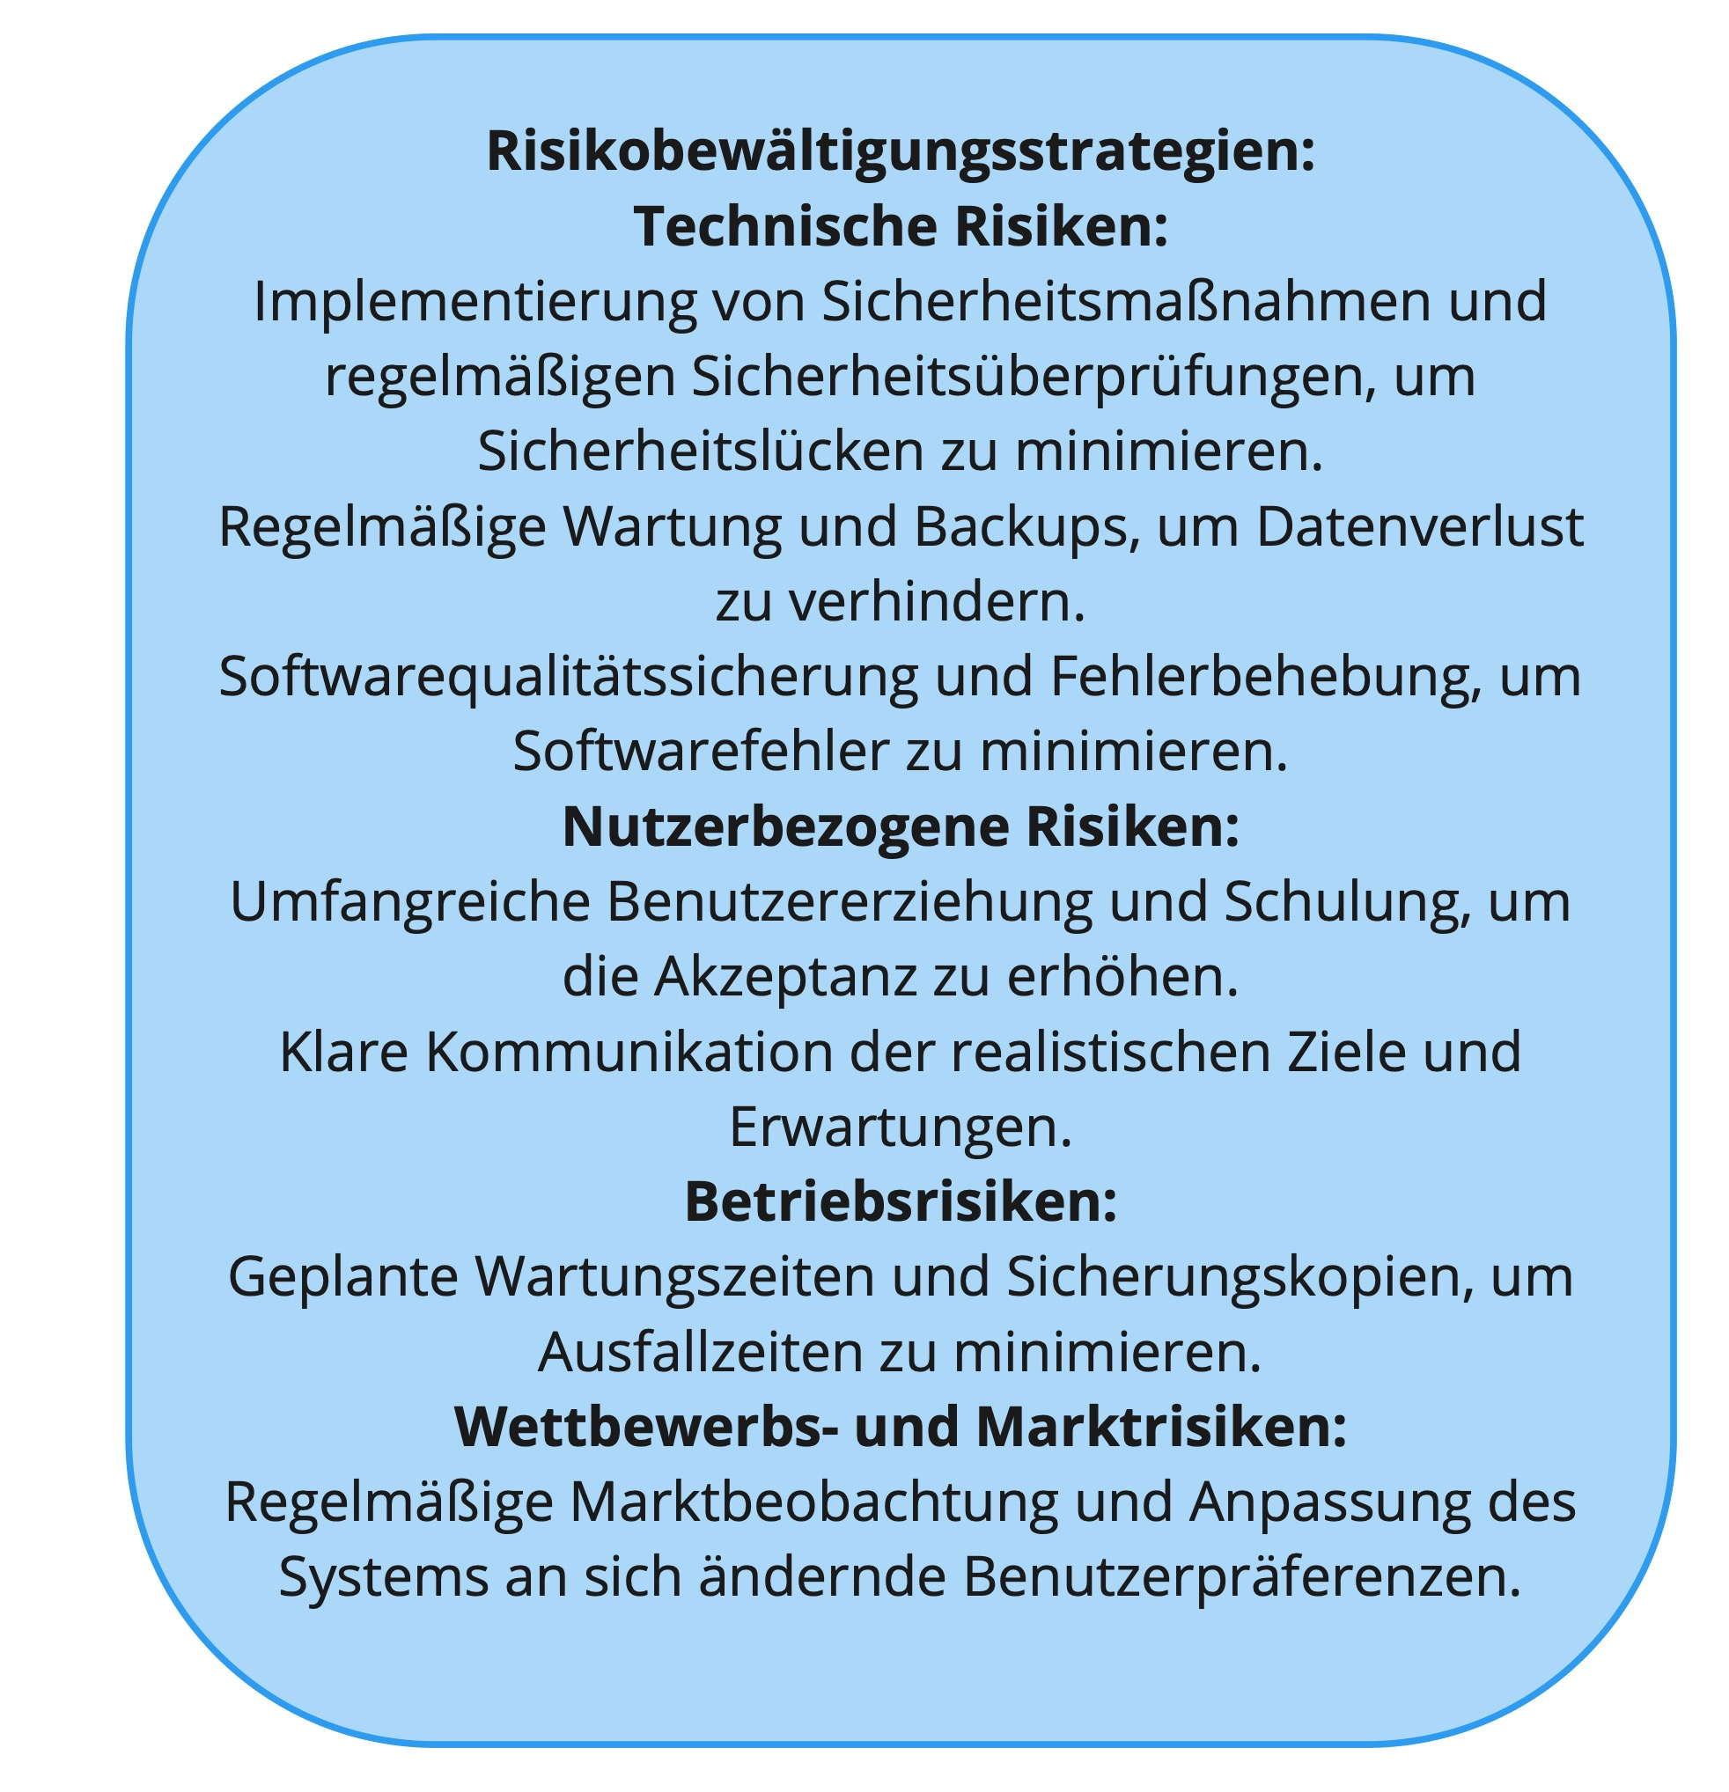
Risikoanalyse

Slide 14
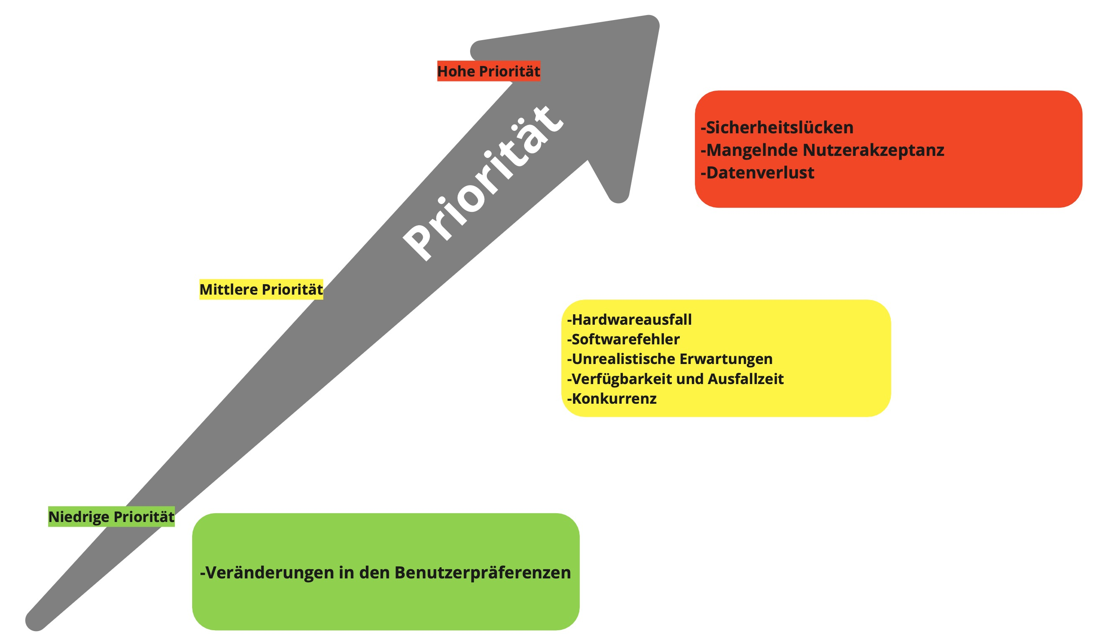
Risikoanalyse

